Slide 1
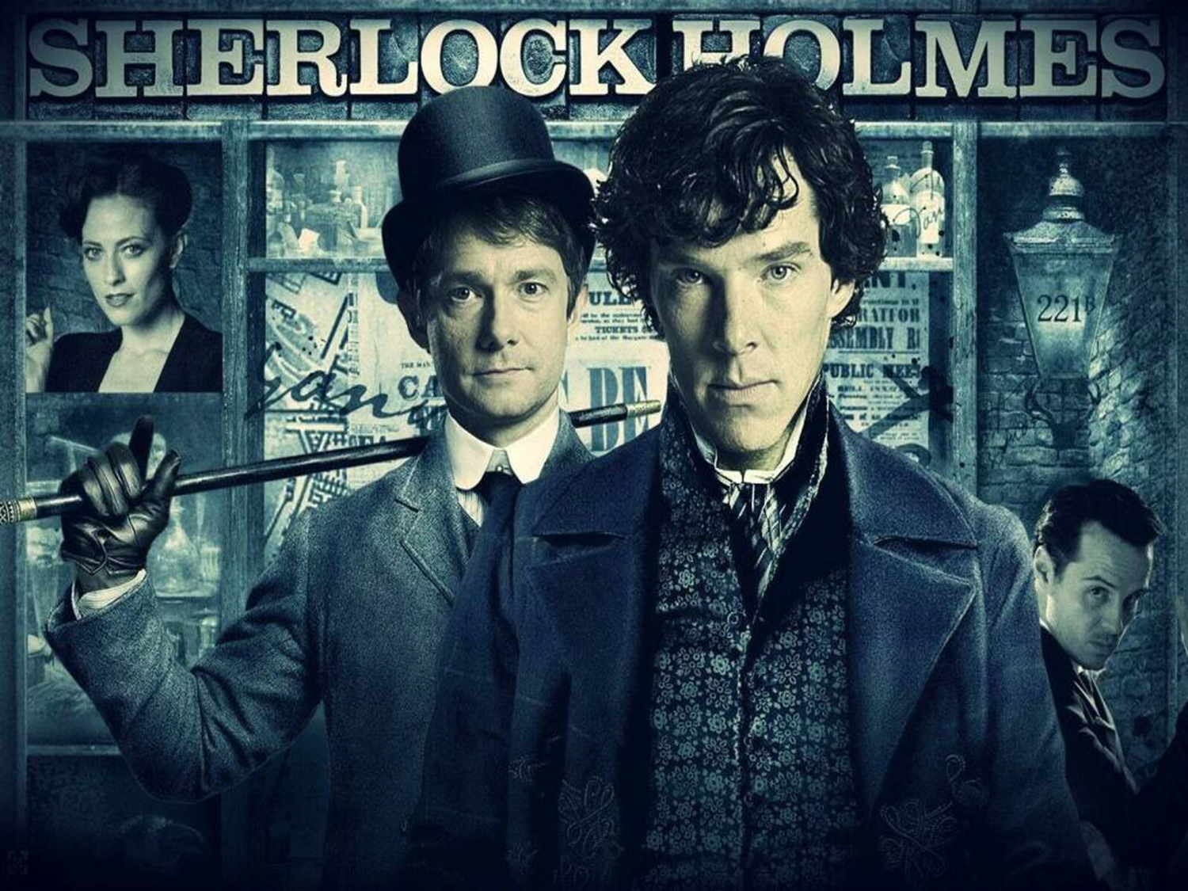
Интеллектуальная игра на развитие креативного мышления
«Мы - поколение Шерлока Холмса»

Slide 2
МБОУ «Черлакская гимназия», Черлакского МР, Омской области
Проект «Развитие креативного мышления у школьников в рамках игровой деятельности»
Направление проекта: педагогика и психология
Проект выполнила: Мельниченко Владислава Дмитриевна
Руководитель проекта: педагог – психолог Радюк Л.П.

Slide 3
Дорогие друзья, наши правила помогут вам стать дружной и сплоченной командой
Правила игры:
Прислушиваться ко всем вариантам ответов;
Уважать мнение друг друга;
Не перебивать говоряшего;
Не выкрикивать варианты ответов с места;
Помните о том, что неправильных ответов не бывает;
За каждый вопрос команда получает количество балов, в зависимости от стоимости вопроса на игровом поле.

Slide 5
Изобретательность | 1 | 2 | 3 | 4
креативность | 1 | 2 | 3 | 4
Гибкость ассоциаций | 1 | 2 | 3 | 4
творчество | 1 | 2 | 3 | 4
Интересные факты об аналогиях | 1 факт | 2 факт | 3 факт | 4 факт

Slide 6
Вопрос на 1 бал
Придумай пять способов, как переплыть на другую сторону большого озера без лодки.
Ответ>

Slide 7
Ответ может быть таким
• Если на берегу есть автомобиль, можно использовать камеру от колеса.
• Если неподалёку растут деревья, из них можно сделать плот и весло.
• Можно схитрить и вообще не плыть, а обойти озеро по берегу.
Назад

Slide 8
Вопрос на 2 бала
Как эта груша оказалась в бутылке?

Slide 9
Ответ может быть таким
Когда на грушевом дереве появился цветок, бутылку надели на него, и груша с самого начала росла внутри бутылки, пока не созрела.

Slide 10
Вопрос на 3 бала
Как за один раз перевезти двух сыновей и двух отцов на трёхместной лодке?

Slide 11
Ответ может быть таким
Можно посадить в лодку маленького внука, папу и дедушку. Папа и дедушка в этом случае будут отцами (ведь у них есть сыновья), а внук и папа сыновьями (ведь у них есть отцы). Таким образом, в лодке будет 2 отца и 2 сына, хотя людей всего трое.

Slide 12
Вопрос на 4 бала
Как с помощью бревна, пилы и верёвки переместить огромный камень, лежащий на земле?

Slide 13
Ответ может быть таким
Бревно можно распилить на несколько брёвен и поступить так, как делали древние египтяне при строительстве пирамид Они подкладывали брёвна под тяжёлый камень и толкали его вперёд. Камень пе- рекатывался с бревна на бревно, и когда бревно позади камня освобождалось, его подкладывали под камень спереди.
Если толкать сзади неудобно, можно обвязать камень верёвкой и тянуть за неё.

Slide 14
Вопрос на 4 бала
В каком виде спорта человек может набирать скорость до 240 км/ч, не используя при этом никакой транспорт?

Slide 15
Ответ может быть таким
Прыжки с парашютом.

Slide 16
Вопрос на 1 бала
Одному писателю очень не нравилась Эйфелева башня в Париже, но он постоянно обедал в кафе на первом уровне этой самой башни. Как он это объяснял?

Slide 17
Ответ может быть таким
Он говорил, что это единственное место, откуда башню не видно.

Slide 18
Вопрос на 2 бала
Пётр Первый запретил боярам во время публичных выступлений делать именно это, чтобы показать им же «всю их дурь», О каком запрете идёт речь?

Slide 19
Ответ может быть таким
Дело в том, что большинство бояр не были сильны в ораторском деле, а речи для вы- ступления писали специально нанятые люди. Пётр решил, что будет справедливо, если бояре будут говорить своими словами, пусть и не так красиво.

Slide 20
Вопрос на 3 бала
В прошлом веке Япония закупила за рубе жом огромное количество битого стекла в деревянных ящиках. Но когда им пришёл товар, всё стекло они высыпали в море. Зачем им понадобилась такая сделка?

Slide 21
Ответ может быть таким
Ценность для японцев представляло не стекло, а сами ящики. Они были сделаны из дерева, которое японцы и использовали. От стекла они избавлялись, а ящики шли на более полезные нужды.

Slide 22
Вопрос на 1 бал
Что общего у робота и человека? Назови как можно больше общих признаков. А после этого назови как можно больше отличий.

Slide 23
Ответ может быть таким
Общие признаки
• Оба могут выполнять полезную работу.
• Оба могут поддерживать беседу.
• Оба нуждаются в источнике питания (человек - в еде, а робот в электричестве).
Отличия
• Человек чувствует боль, а робот - нет.
• Робот может без последствий работать в условиях радиации, а человек - нет.
• Человек может распознавать интонации голоса, а робот - нет.

Slide 24
Вопрос на 2 бала
Что общего у иголки и слона? Назови как можно больше общих признаков.

Slide 25
Ответ может быть таким
И у иголки, и у слона есть есть ушко!
У иголки это маленькое отверстие для продевания нитки, а у слона - большое слоновье ухо.
Но это не единственный правильный ответ: есть и другие. К примеру, в словах «иголка» и «слон» есть буквы «Л» и «О».
Вы можете найти и другие общие признаки.

Slide 26
Вопрос на 3 бала
Что общего у земли, дерева и мозга? Назови как можно больше общих признаков.

Slide 27
Ответ может быть таким
У всего перечисленного есть кора. Земная кора - внешняя оболочка Земли. Кора дерева покрывает ствол и ветви. А кора головного мозга составляет около 80% от его массы - это те самые извилины, которые мы видим на картинках.
Удивительно, но могут быть и другие правильные ответы. Например, всё пере- численное имеет естественное (природное) происхождение.

Slide 28
Вопрос на 4 бала
Что общего у треугольника и здания? Назови как можно больше общих признаков.

Slide 29
Ответ может быть таким
Это задание учит находить общие признаки у разных вещей. Даже если некоторые из них кажутся не совсем очевидными, их рекомендуется считать правильными, чтобы поддерживать генерацию идей.
Например, среди ответов могут быть такие:
• У треугольника и здания есть углы.
• У них есть вершина.
. Чтобы они появились, их нужно построить.
В ответе может быть бесконечное количество вариантов!

Slide 30
Вопрос на 2 бала
посмотрите на рисунок и скажите на что это похоже или что это может быть?

Slide 31
Вопрос на 1 бала
посмотрите на рисунок и скажите на что это похоже или что это может быть?

Slide 32
Вопрос на 3 бала
посмотрите на рисунок и скажите на что это похоже или что это может быть?

Slide 33
Вопрос на 4 бала
посмотрите на рисунок и скажите на что это похоже или что это может быть?

Slide 34
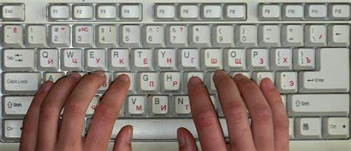
Интересный факт 1
Пальцы наборщика текста в среднем за день «пробегают» 20 км.

Slide 35
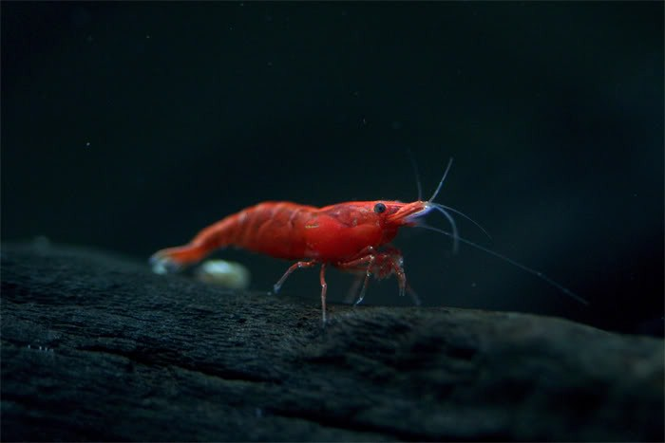
Интересный факт 2
Креветка – самый шумный житель океана.

Slide 36
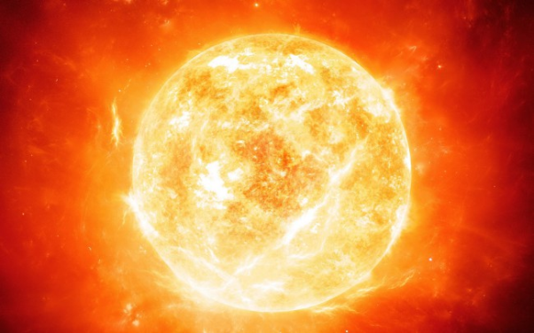
Интересный факт 3
Свет солнца приходит примерно с опозданием в 8 минут. Получается так, что если солнце взорвется – мы узнаем об этом только спустя 8 минут.

Slide 37
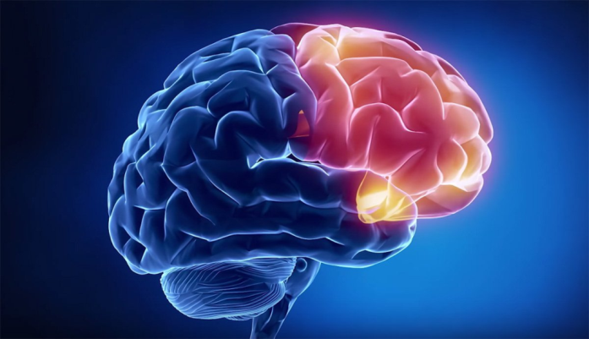
Интересный факт 4
Всего за 1 секунду в головном мозге человека происходит до 100 000 химических реакций.

